Slide 1


RILEVAMENTO ANOMALIE nel traffico di rete
C15
Corso di Gestione dei Progetti Software
Prof.ssa Filomena Ferrucci
Raffaele Mezza Mat: 0522501433
Martina Mingione Mat: 0522501467
A.A 2023-2024

Slide 2





MEET THE TEAM
Martina Mingione
Raffaele Mezza
Studente magistrale
Curriculum Sicurezza Informatica
Studente magistrale
Curriculum Sicurezza Informatica

Slide 3
INTRODUZIONE
L'analisi del traffico di rete è il processo di monitoraggio e valutazione del flusso di dati in una rete informatica.
Questo flusso di dati può includere informazioni come pacchetti di rete, indirizzi IP, protocolli, porte di destinazione e origine, ed altro ancora. L'obiettivo dell'analisi del traffico di rete è comprendere il comportamento del traffico nella rete, identificare modelli e rilevare eventuali anomalie.

Slide 4

STATO DELL’ ARTE
Come rilevare un’ anomalia?
Analisi manuale del traffico di rete
Questa soluzione non è scalabile
Monitoraggio continuo della rete basato su firme o con AI supervisionata
Non riconosce attacchi di tipo 0-day

Slide 5
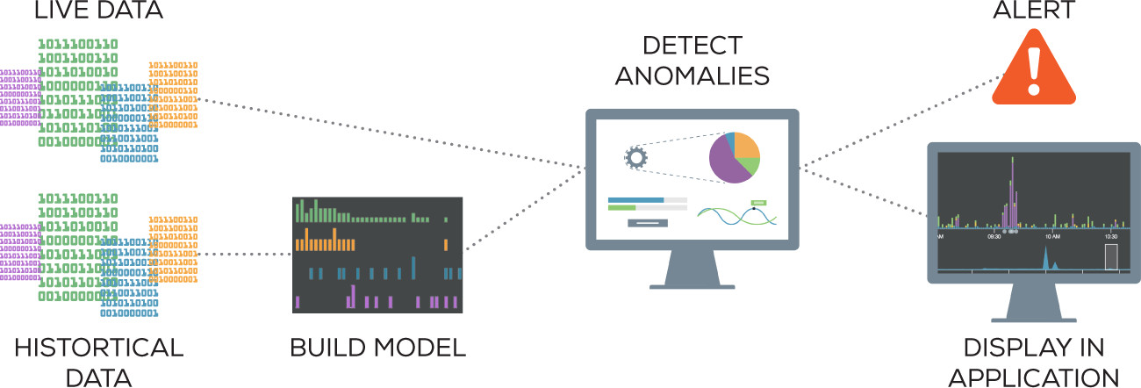
OBIETTIVO DEL PROGETTO
L’obiettivo è fornire alle organizzazioni un servizio che consente di catturare il traffico di rete, analizzarlo e rilevarne le anomalie mediante l’utilizzo di algoritmi di machine learning non supervisionati.

Slide 6
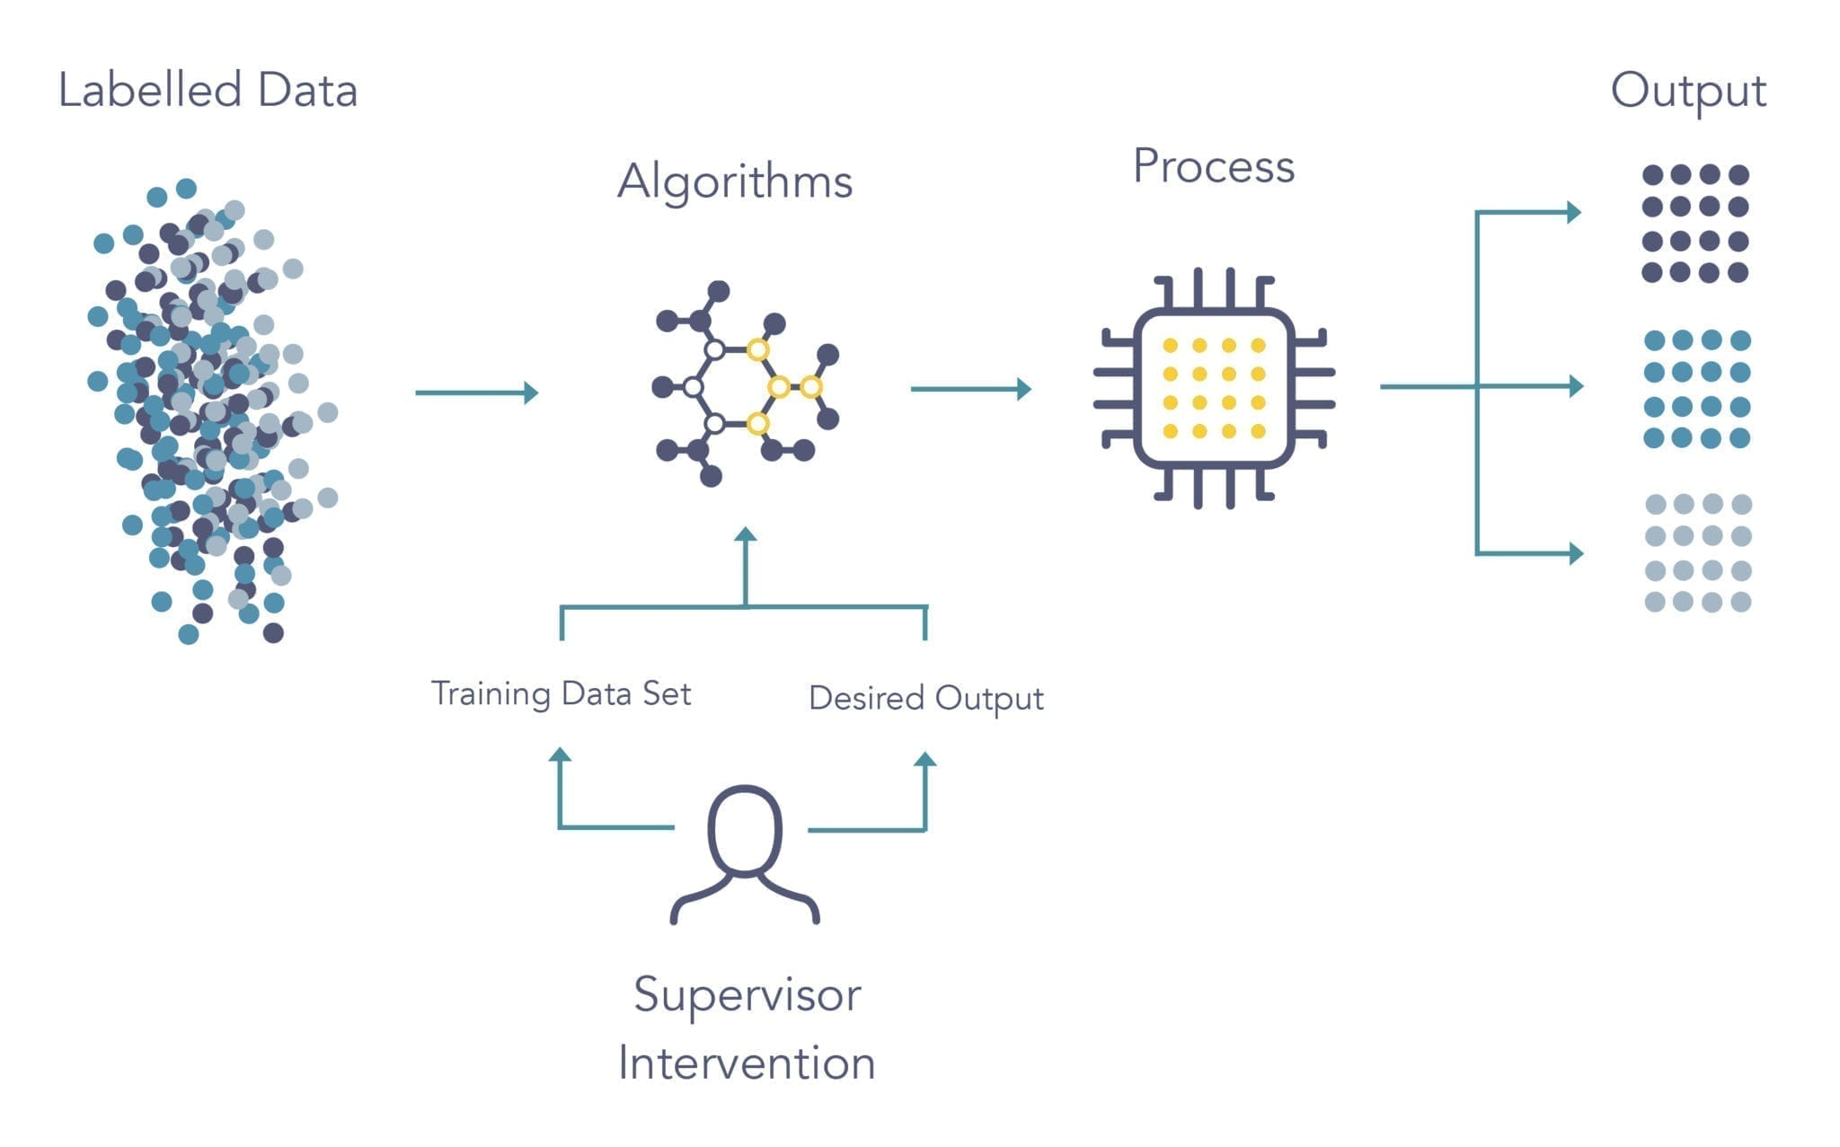
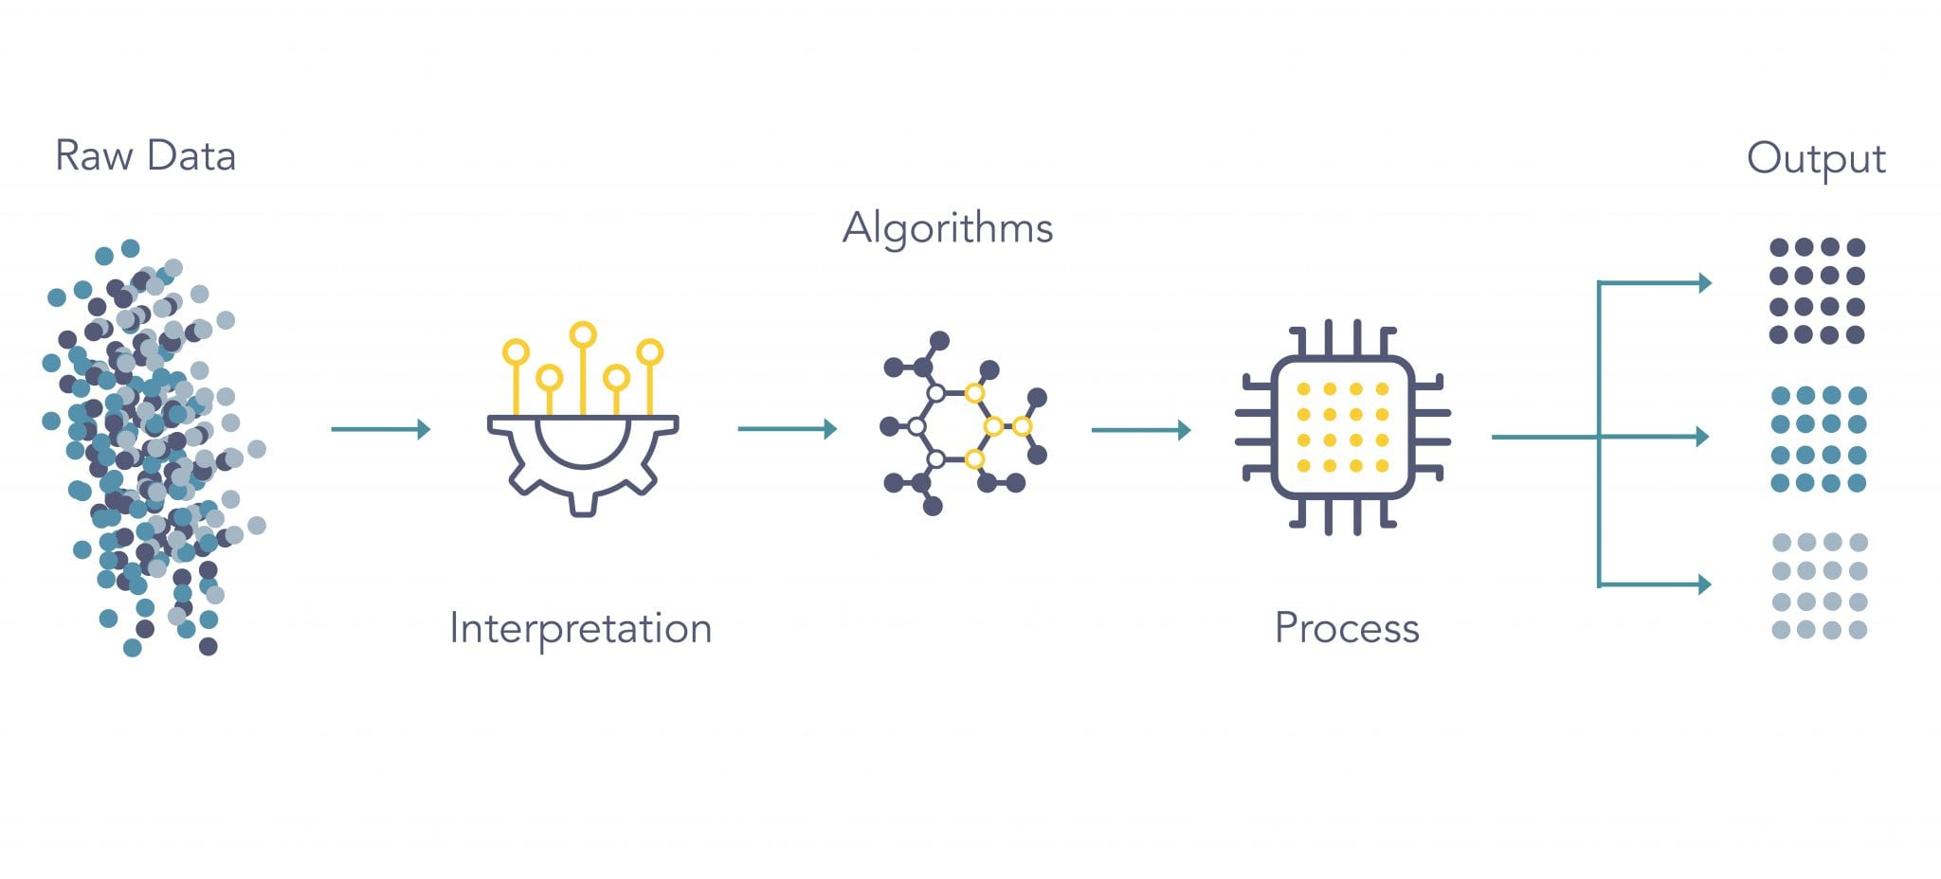
INTELLIGENZA ARTIFICIALE
Un problema cruciale nella rilevazione di anomalie nel traffico di rete è la classificazione binaria, ovvero distinguere il traffico normale dal traffico anomalo. Ci sono due approcci:
Gli algoritmi di apprendimento supervisionato utilizzano un set di dati di addestramento e un output desiderato da un supervisore per capire come classificare i dati in futuro.
Gli algoritmi di apprendimento non supervisionato si addestrano senza supervisione per comprendere dati grezzi e non etichettati col fine di scoprire modelli e anomalie non identificati.
Notes:
L’INTELLIGENZA ARTI

Slide 7

PREREQUISITI
CONOSCENZE DI BASE
DATA APPELLO
Gennaio 2024:
-preappello oppure primo appello
-Reti di calcolatori
-Java
-Programmazione web
ENTUSIASMO E COLLABORAZIONE
PUNTUALITA’

Slide 8
Conoscenze e Competenze che acquisirete
Soft Skills
Conoscenza tecnica
Lavoro di squadra, gestione del tempo
Sicurezza informatica, Machine Learning
Esperienza pratica
Implementazione tecnologica

Slide 9
GUIDA & SUPPORTO
T
E
Disponibilità
Feedback costruttivi
Supporto e sviluppo del Team
Scambio reciproco di conoscenze
Ambiente di lavoro collaborativo e positivo
A
M

Slide 10


THANKS
DO YOU HAVE ANY QUESTIONS?
m.mingione1@studenti.unisa.it
r.mezza@studenti.unisa.it

